Slide 1
CÓMO DESCUBRIR UN MUSEO

Slide 3
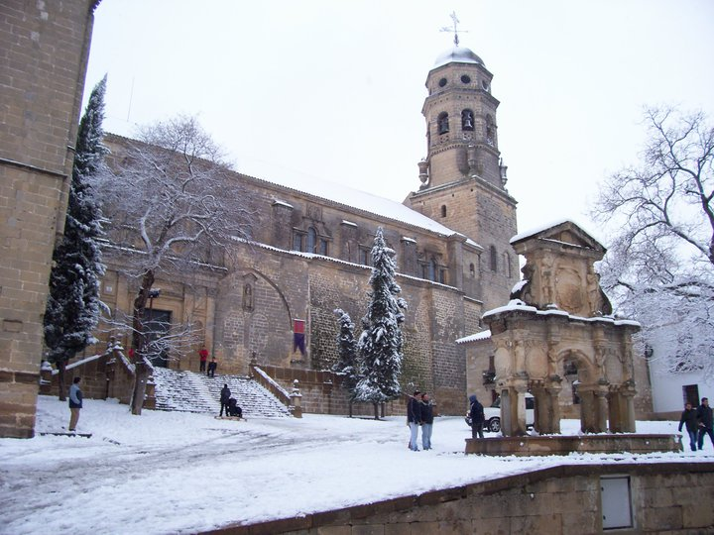
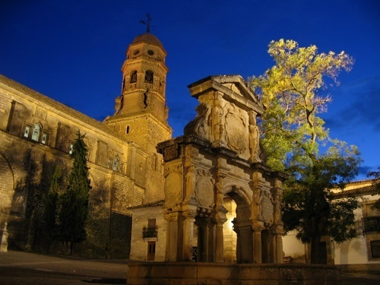
CATEDRAL DE BAEZA
PLAZA DEL PÓPULO

Slide 4
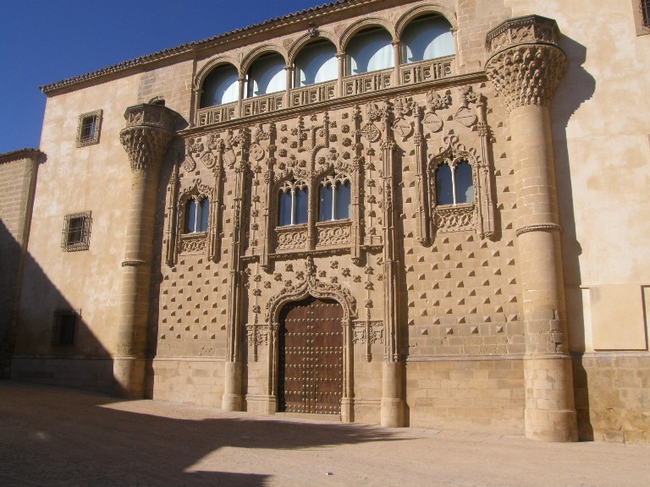
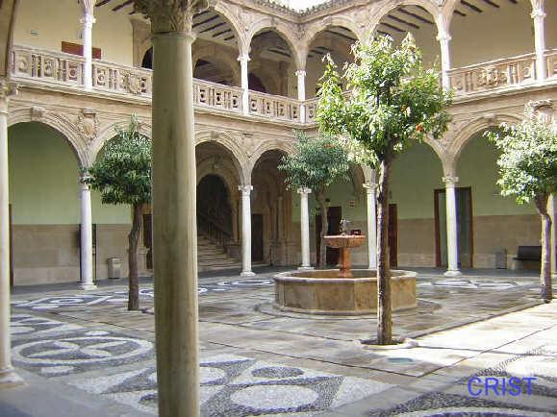
PALACIO DE JABALQUINTO

Slide 5
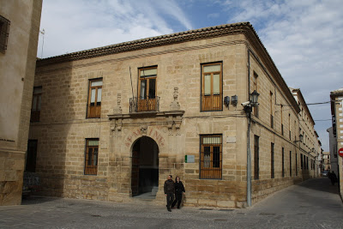
Bula papal de constitución de la Antigua Universidad
Antigua Universidad de Baeza

Slide 6
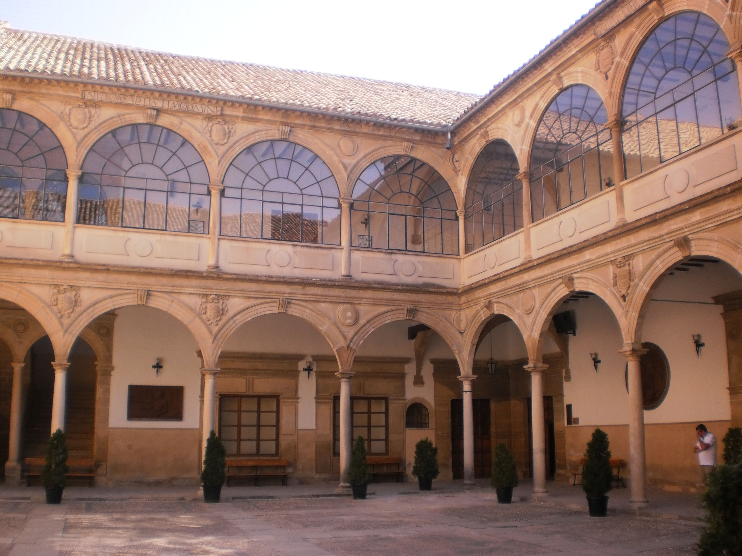
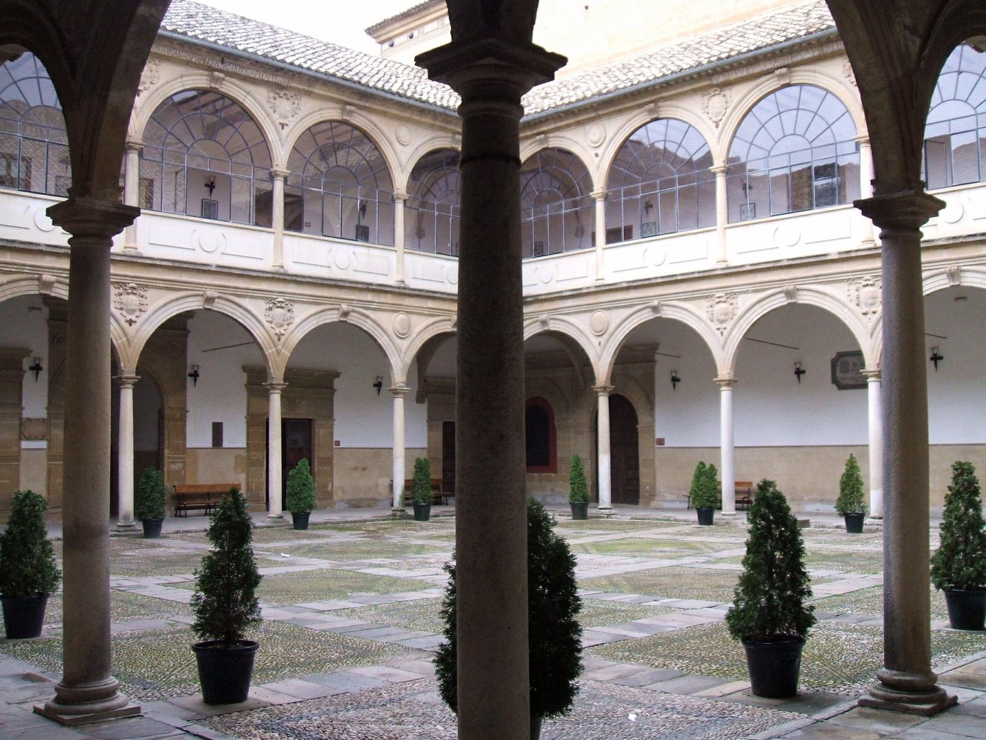
Patio renacentista
principios del s.XX

Slide 7
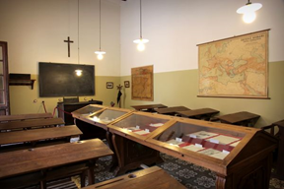
Aula de
Antonio Machado
Claustro de profesores
1912
Antonio Machado

Slide 8
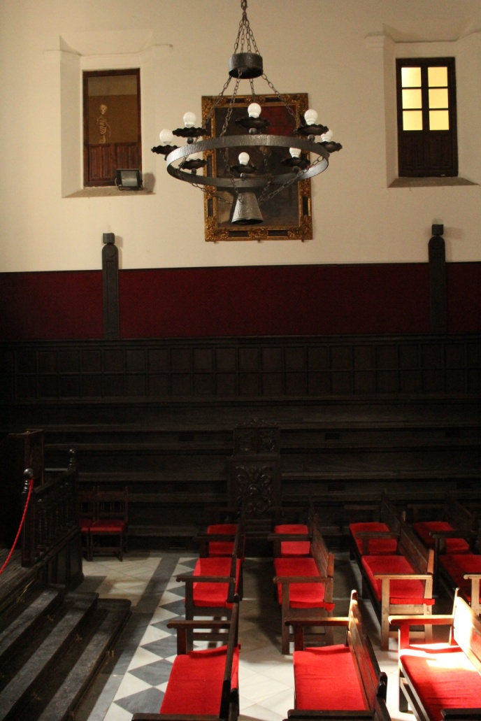
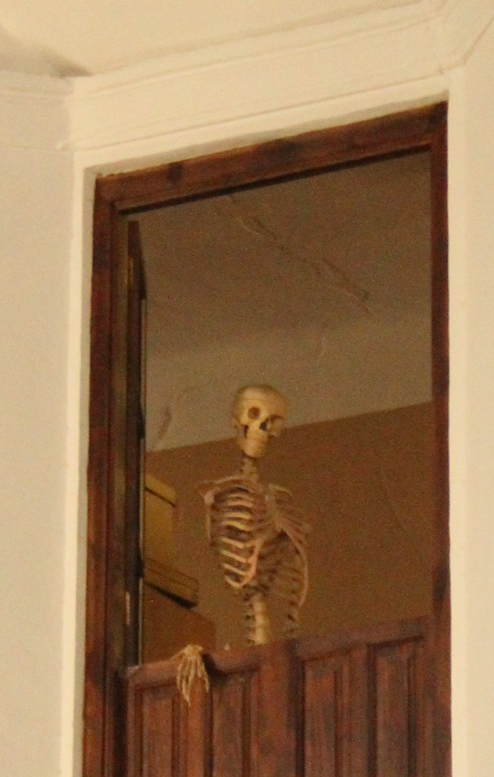
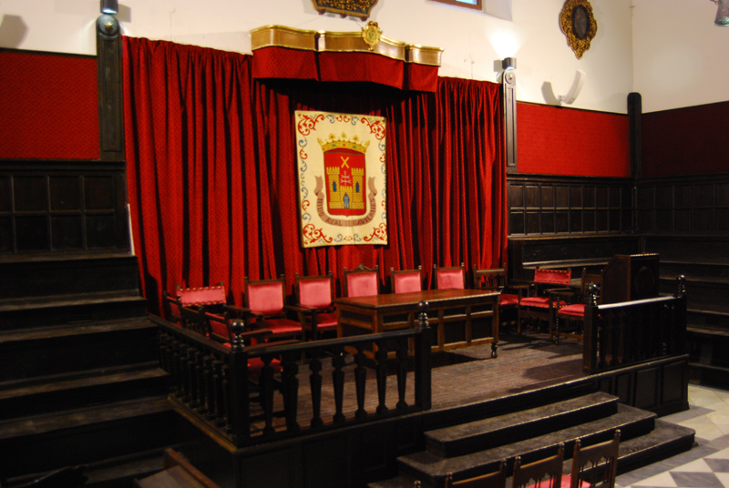
Paraninfo

Slide 10
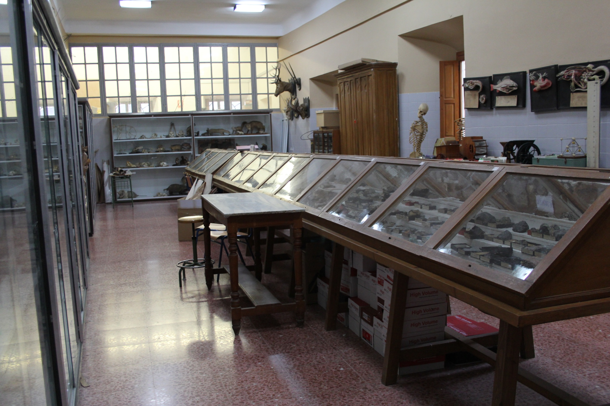
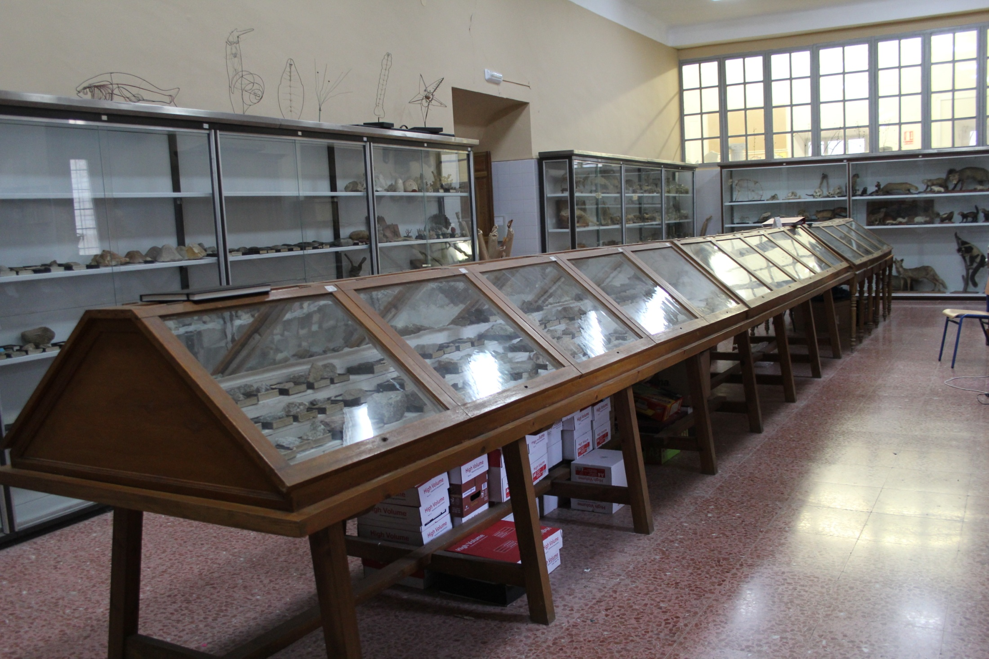
TOPOGRAFÍA MUSEO
Esqueleto
Vitrina
5
Vitrina
4
Vitrina
3
Vitrina
2
Vitrina
1
Vitrina
20
Vitrina
19
Vitrina
18
Vitrina
Vitrina
7
Vitrina con rocas y minerales
13
Vitrina con rocas y minerales
13
17
Vitrina
Vitrina
8
16
9
izq
9
dch
10 izq
10
dch.
Mueble
11
Mueble
12
Armario
14
Mueble
15

Slide 11
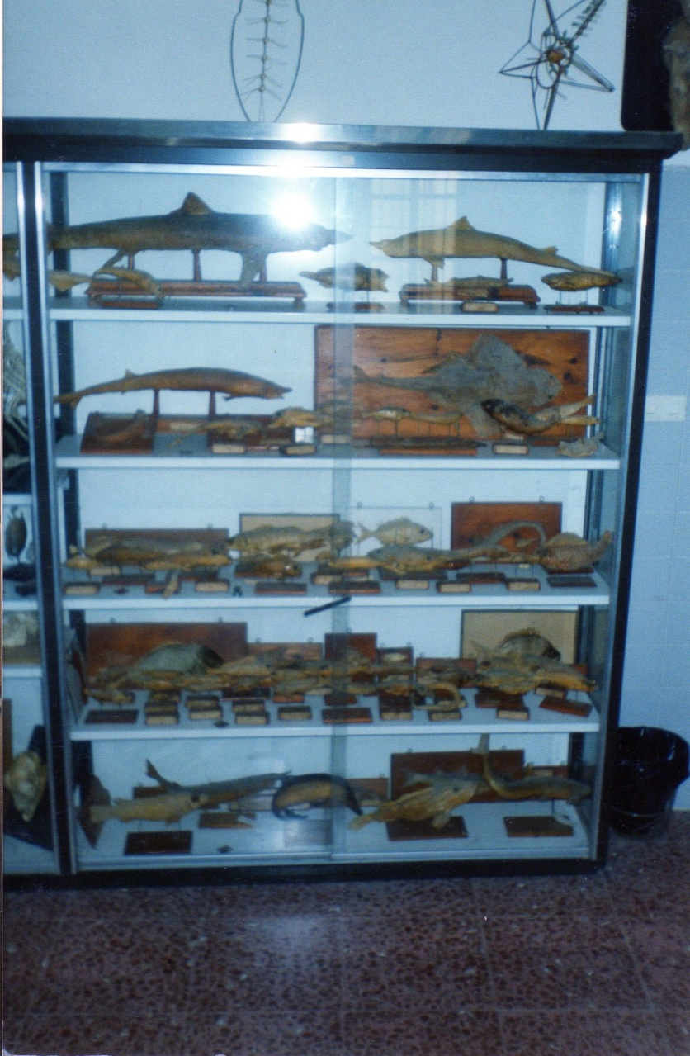
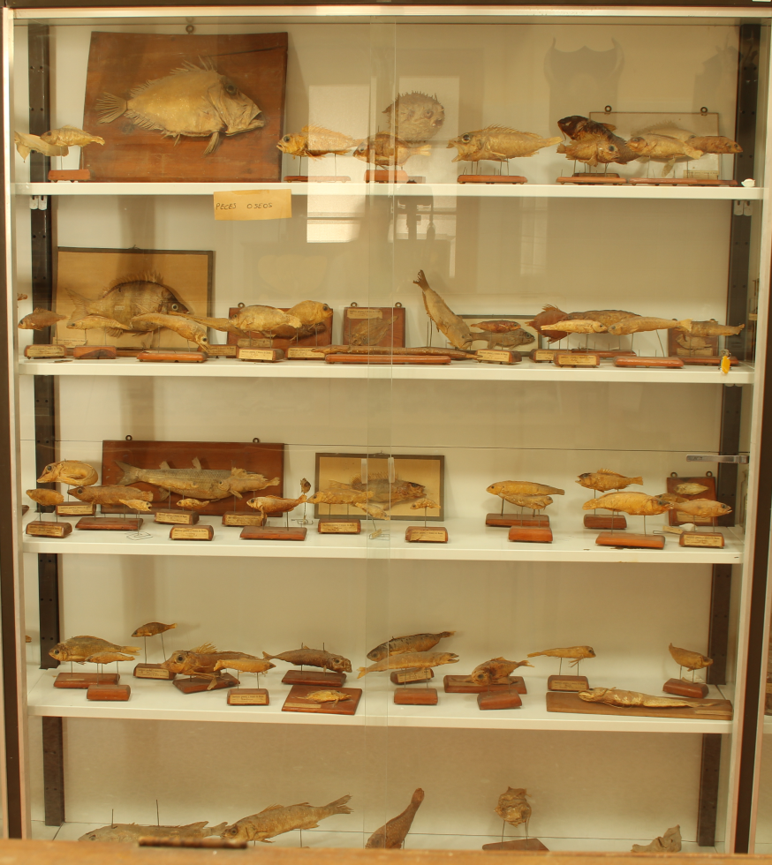
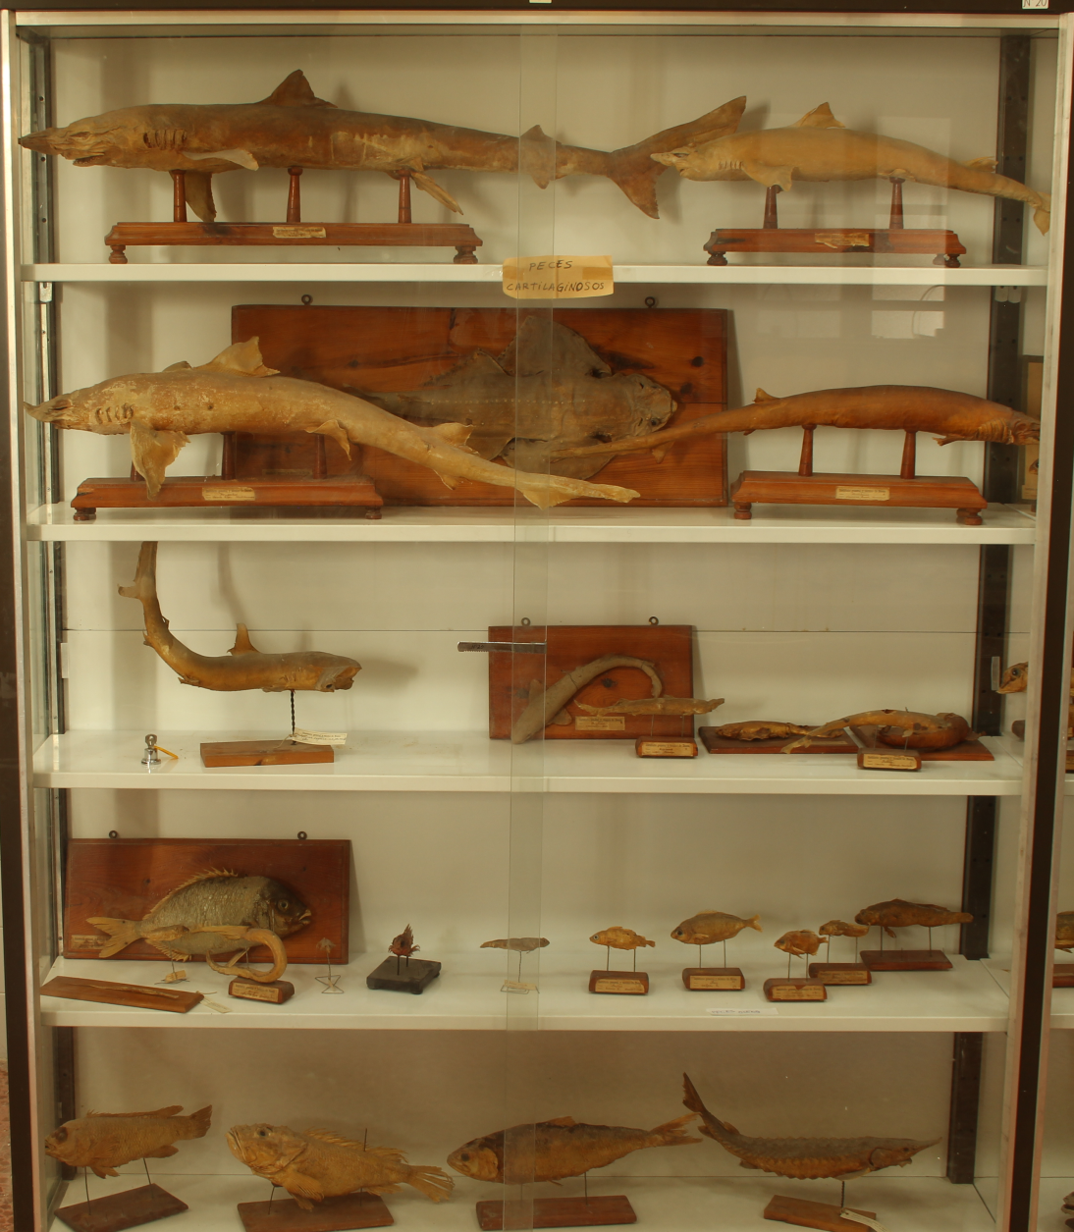
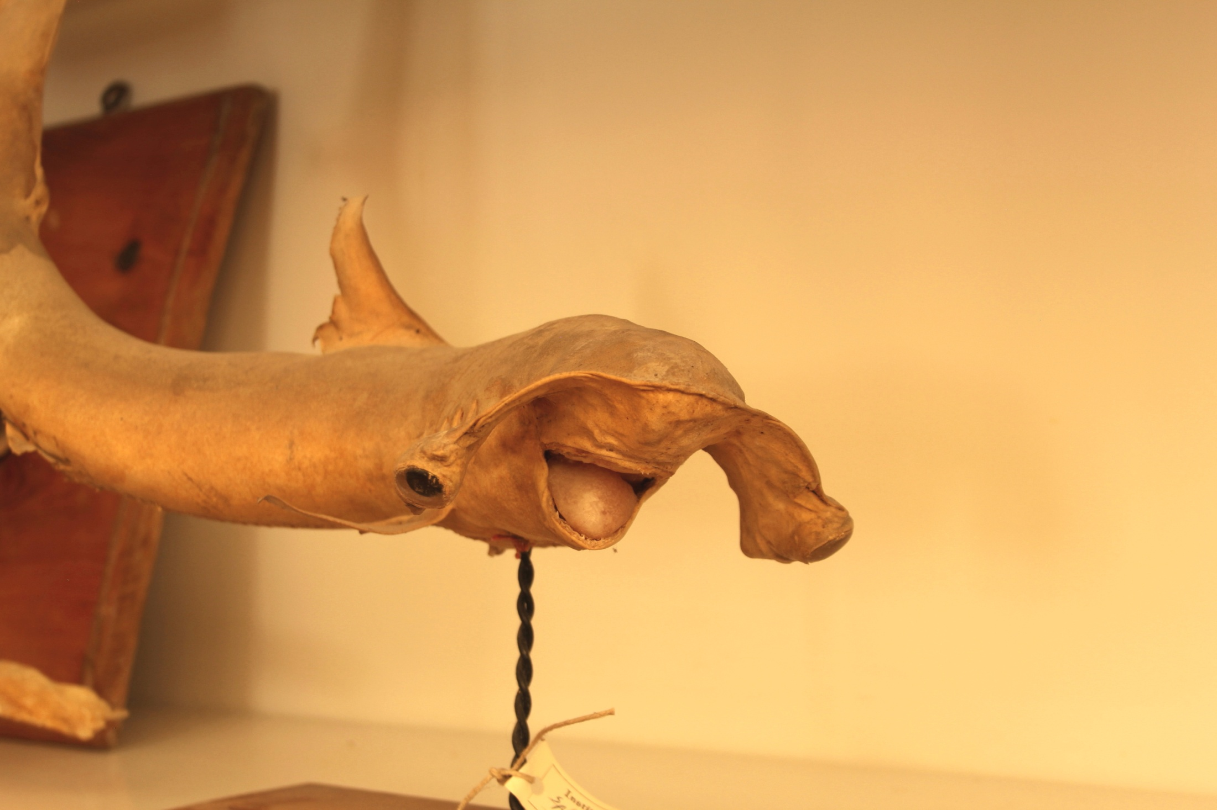
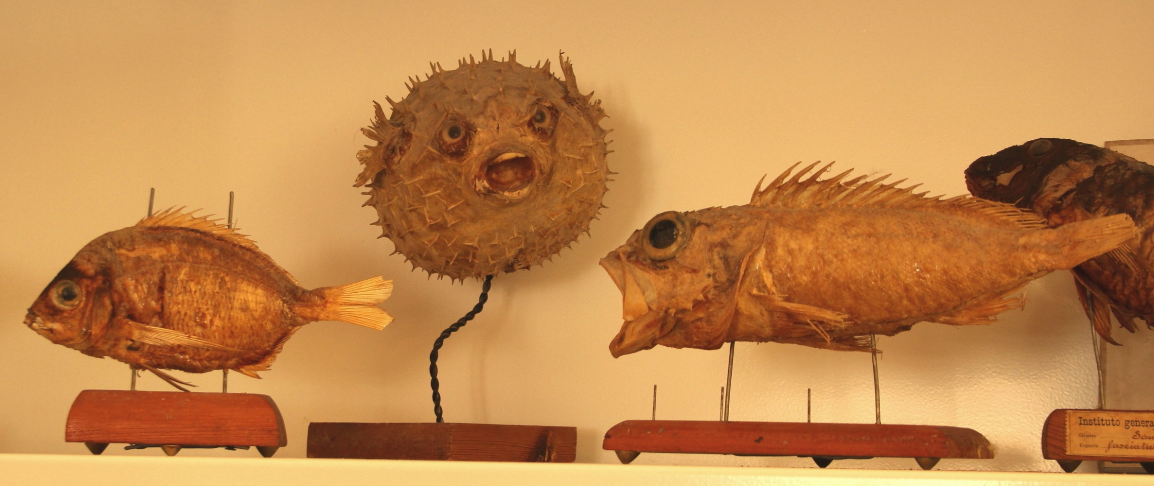
Vitrinas
19 y 20
Vitrina
1
Estado del museo durante el curso 2001-2002

Slide 12
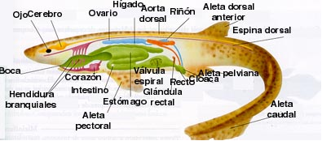
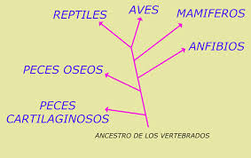
PECES CARTILAGINOSOS
curso 2012-2013
CODIFICACIÓN BIDI
CARACTERISTICAS:
- Habitan en mares desde costas hasta agua profundas.
-Son de sangre fría, son (ovovivíparos), respiran a través de siete hendiduras branquiales y tienen boca ventral. Los dientes no están fusionados a la mandíbula y los van reemplazando por otros nuevos de forma continua, rápida y en serie. Esto les permite tener siempre dientes nuevos frente a aquellos que se van rompiendo, desgastando y desprendiendo. Existen dientes aserrados, con función cortadora; dientes afilados, con función agarradora y dientes para moler el alimento.
- El esqueleto lo tienen de cartílagos. Pero sí son vertebrados, ya que tienen columna vertebral.
- La especie más grande, el tiburón ballena de 15 metros de longitud y las más pequeñas de 2 decímetros.
- Un 80% de ellos son totalmente inofensivos a las personas
¿Por qué los peces cartilaginosos siempre están nadando? ¿No duermen?
La densidad del agua opone resistencia a lo que en ella se mueve. Los peces son más densos que el agua, por lo que tienden a hundirse. ¿Qué evita que esto ocurra? Algunas especies, como el tiburón (pez cartilaginoso), necesita desplazarse constantemente para mantenerse vivo. Lo que permite su flotabilidad es su hígado grasoso de gran tamaño, sin embargo los peces óseos pueden permanecer inmóviles, ya que tienen una vejiga natatoria, que lo mantiene a flote ya que esta se llena de gas y la cantidad del mismo es controlado dependiendo de las necesidades del pez en ese momento.
Tipos de peces cartilaginosos: TIBURONES RAYAS PINTARROJAS TORPEDO

Slide 13
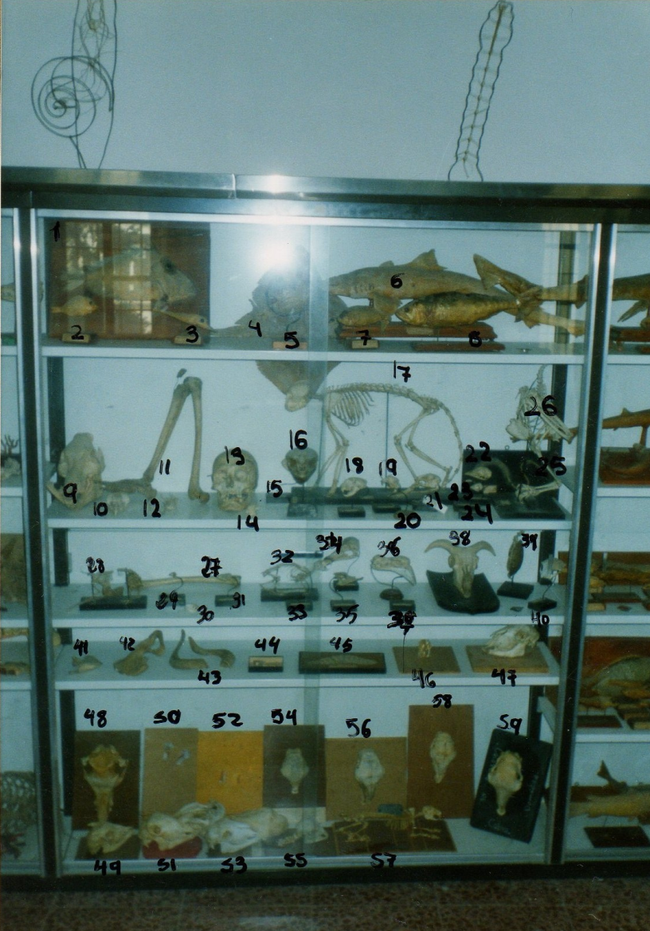
Estado del museo durante el curso 2001-2002
Vitrina
2

Slide 14
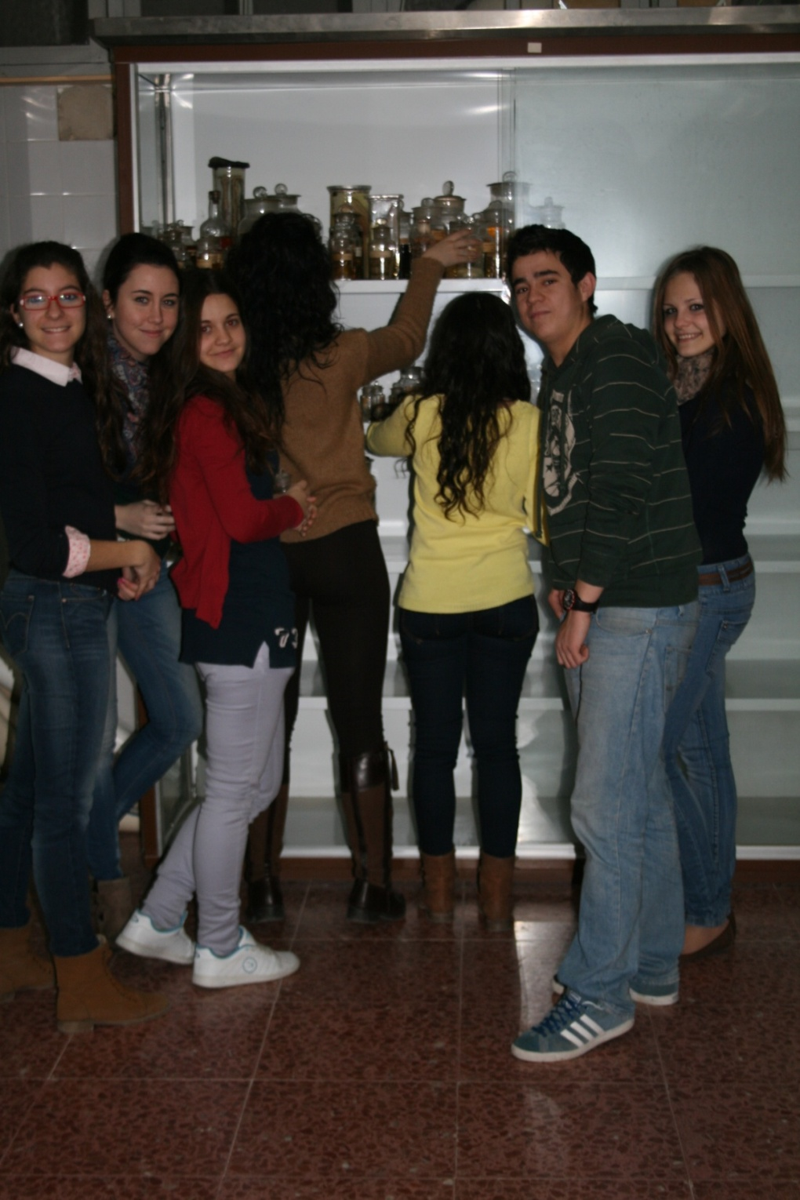
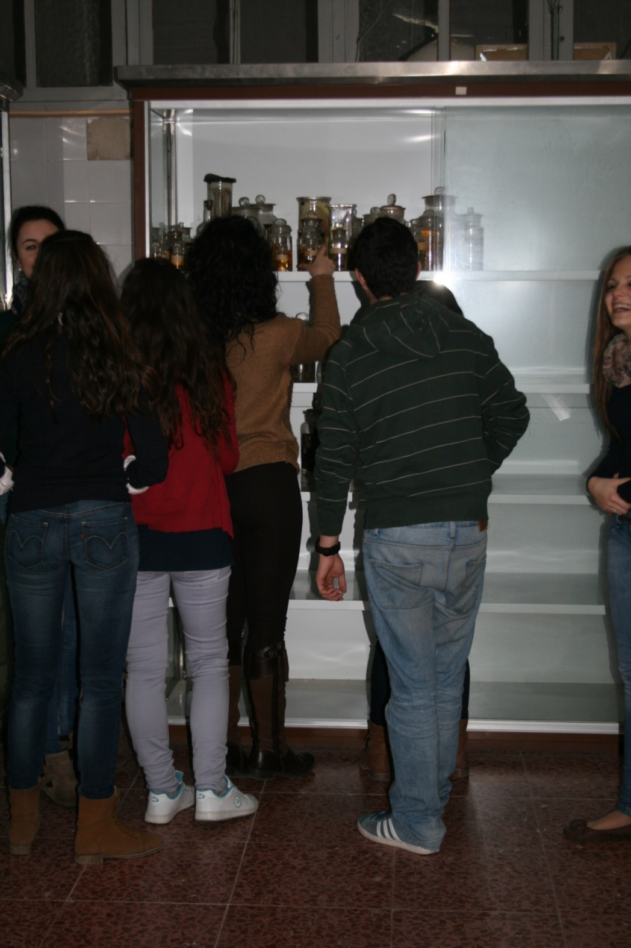
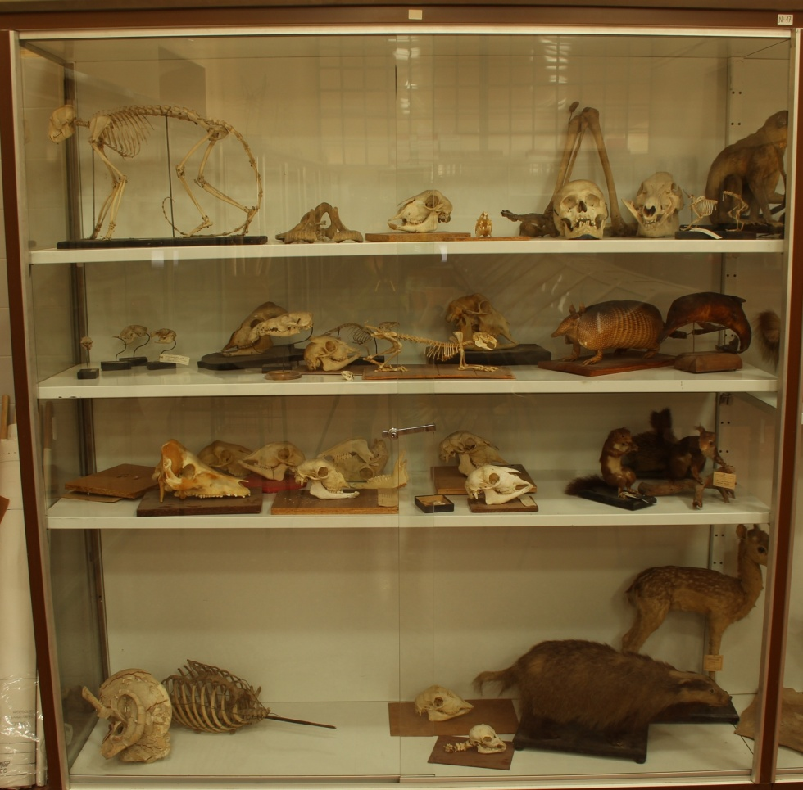
curso 2014-2015
curso 2012-2013
Vitrina
17

Slide 15
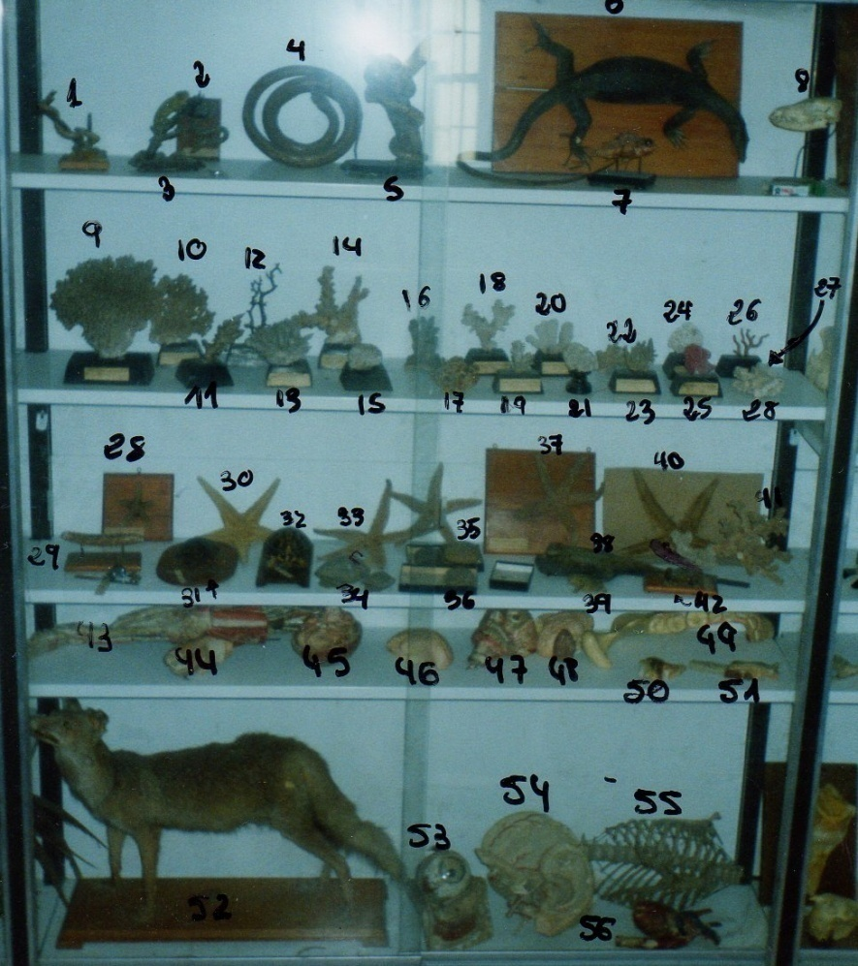
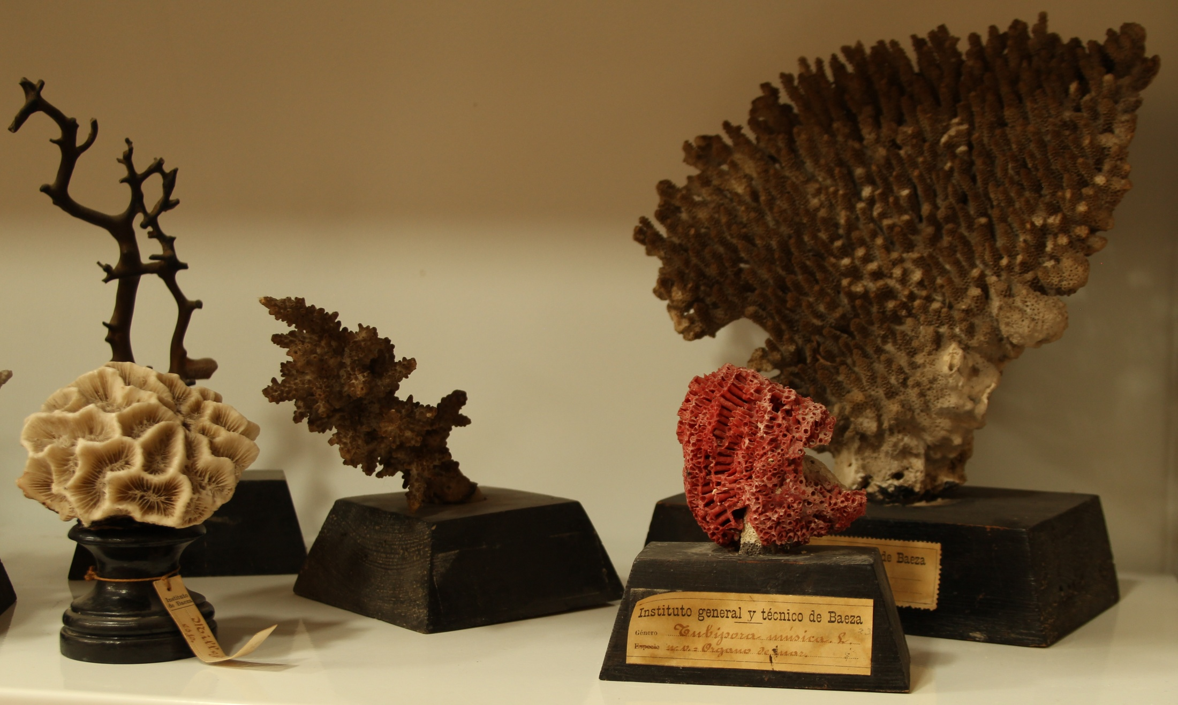
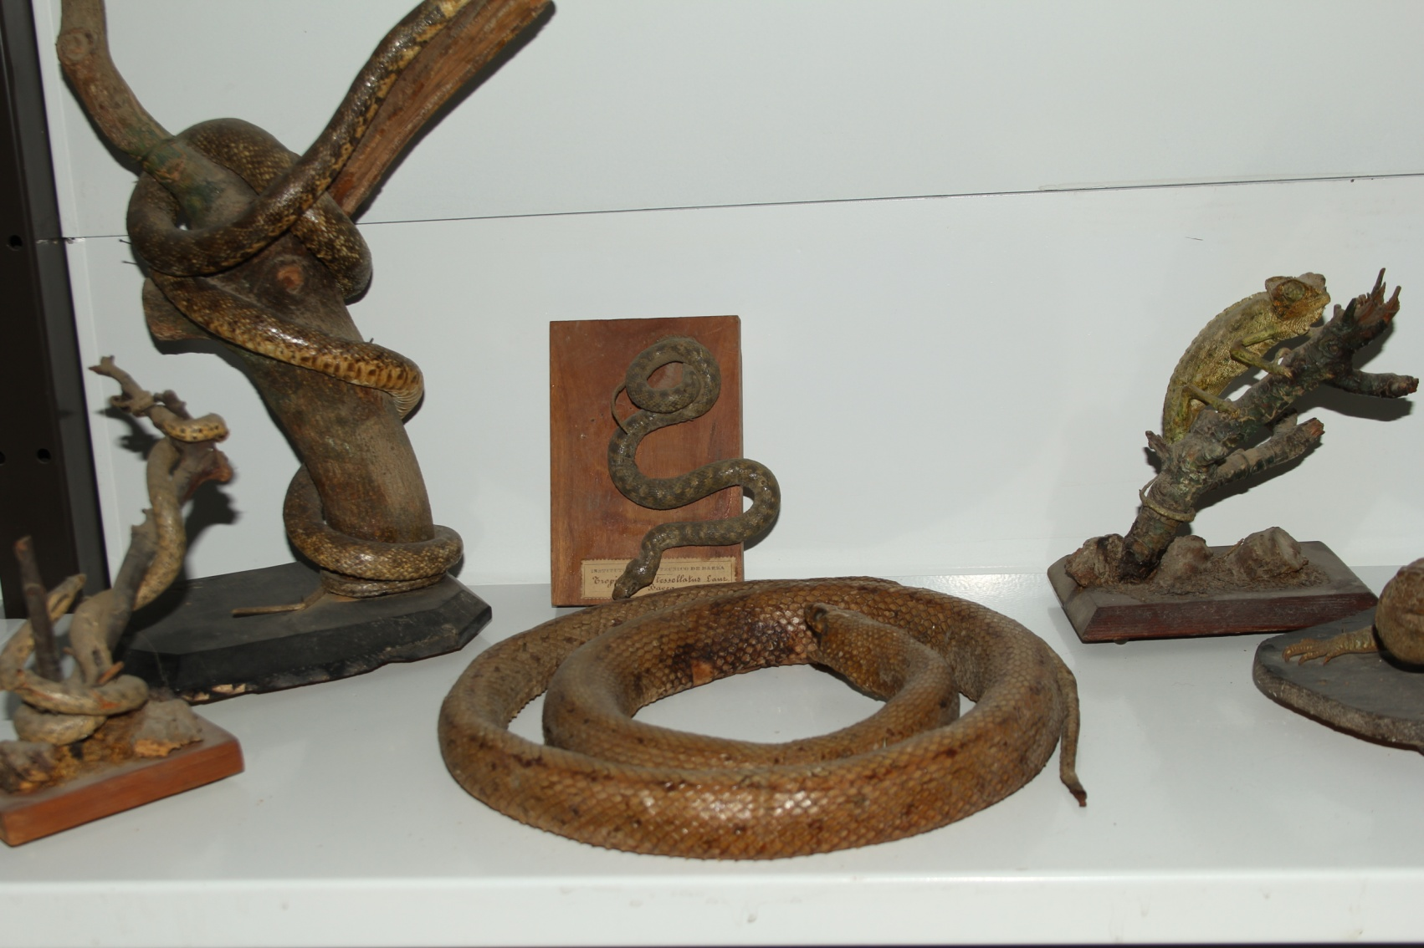
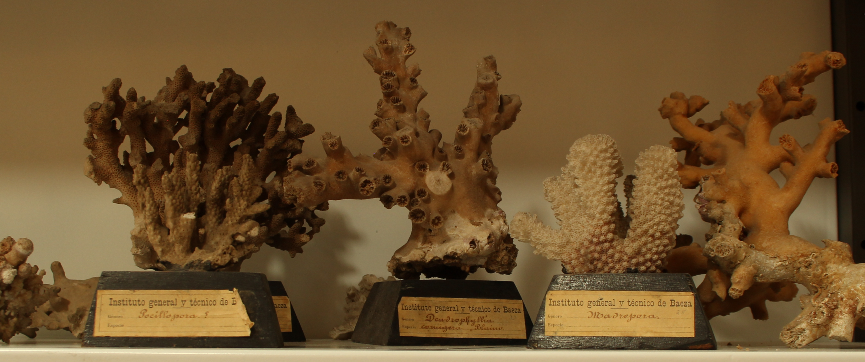
Vitrina
1
Vitrina
3

Slide 16
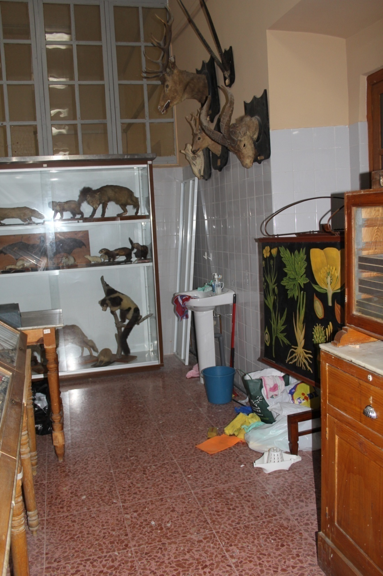
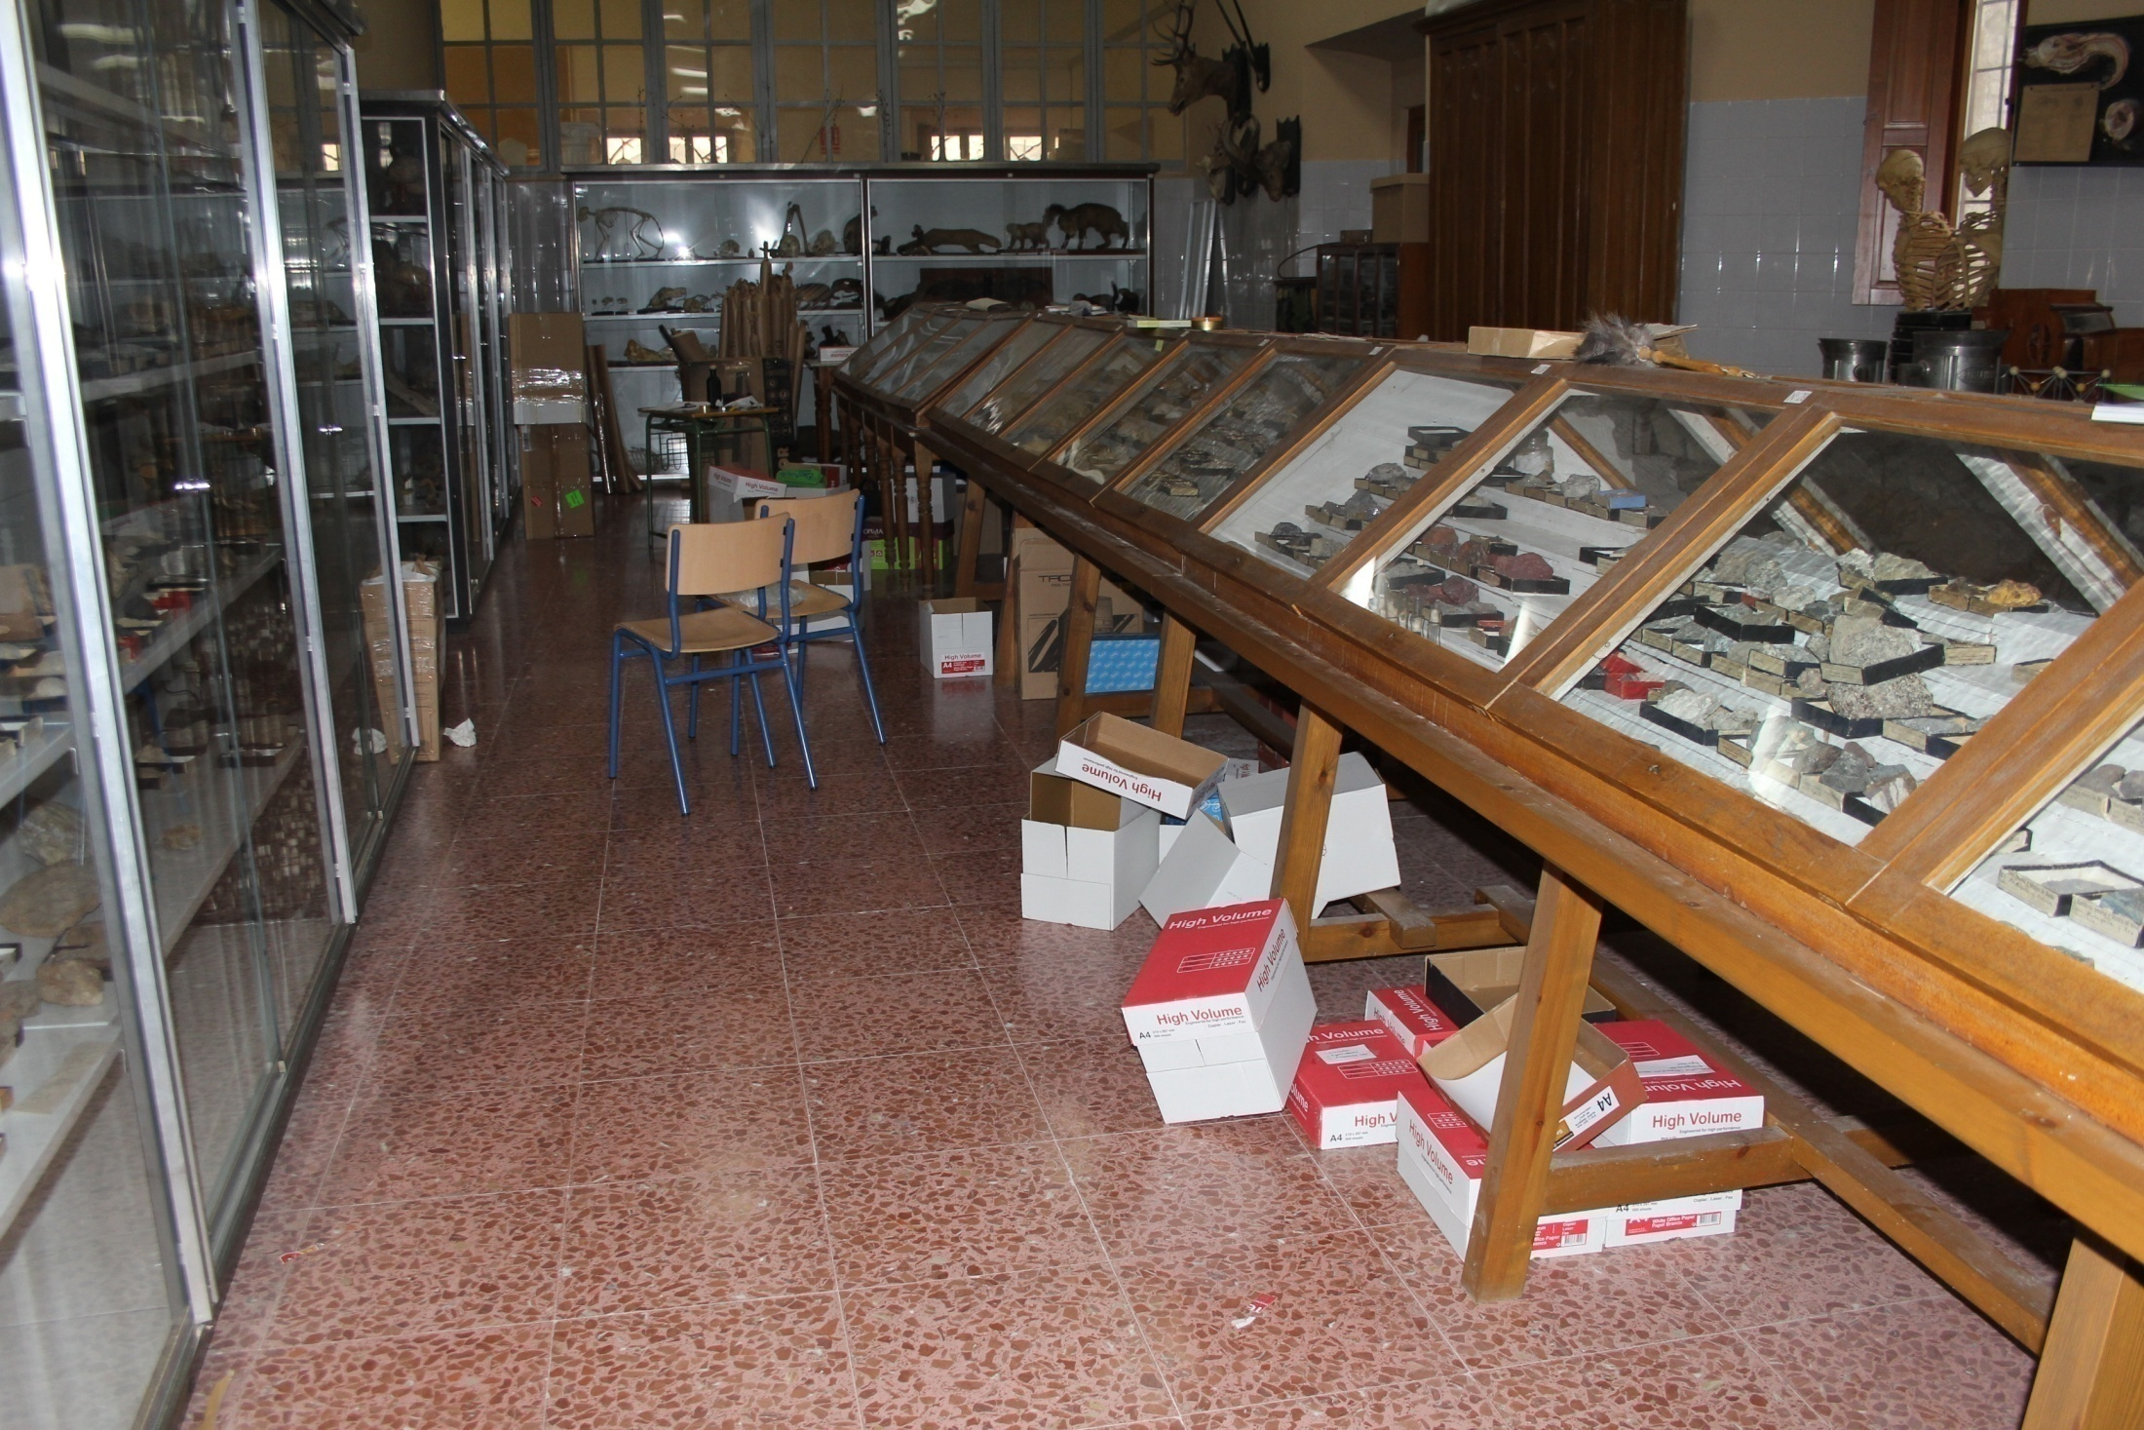
LIMPIANDO
curso
2012-2013
curso 2014-2015

Slide 17
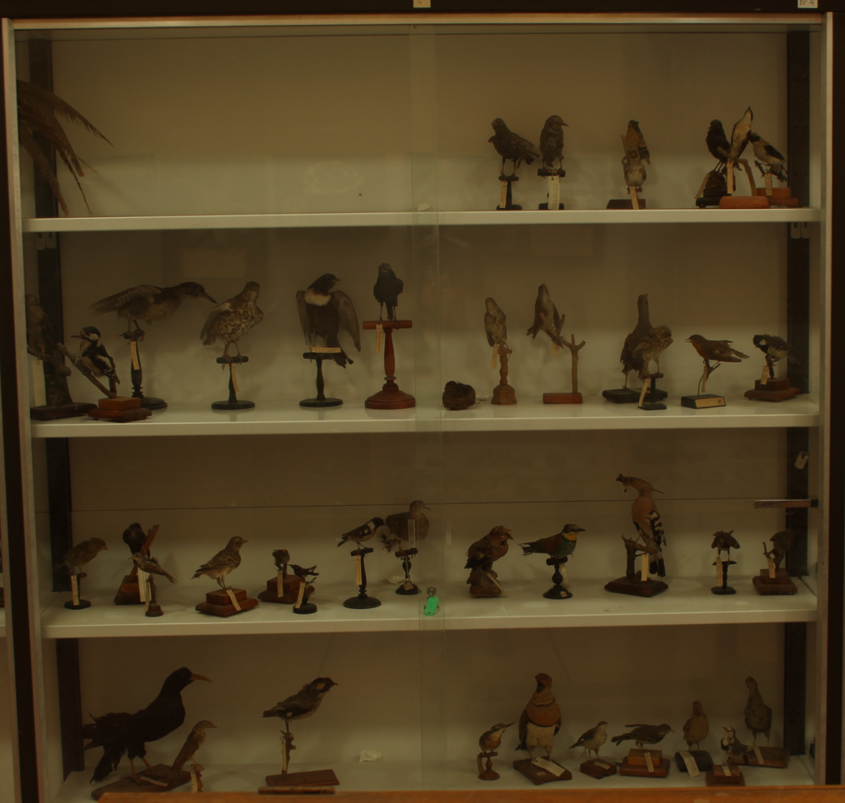
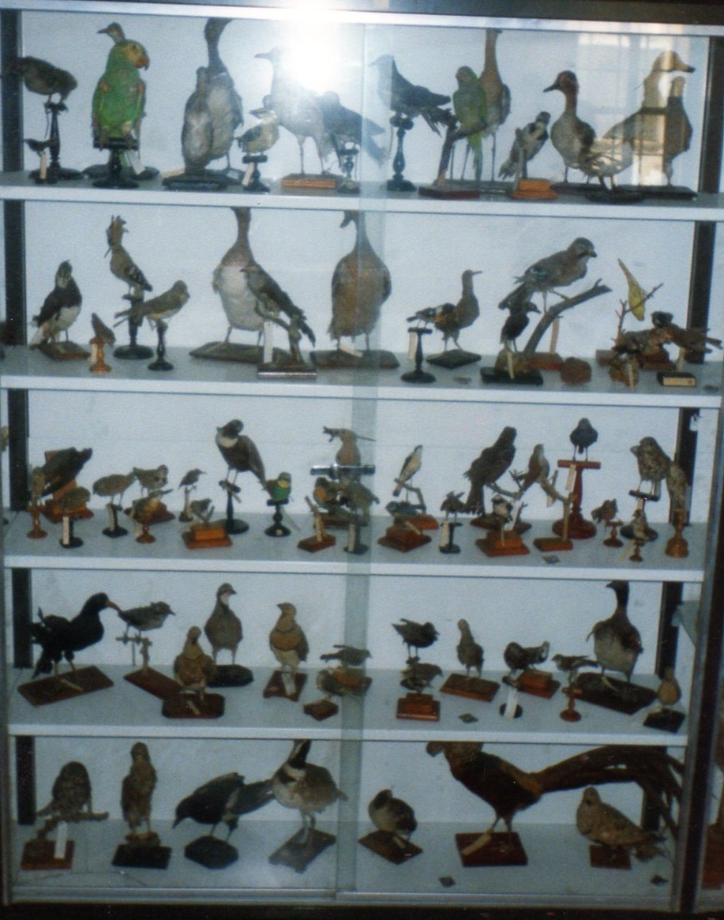
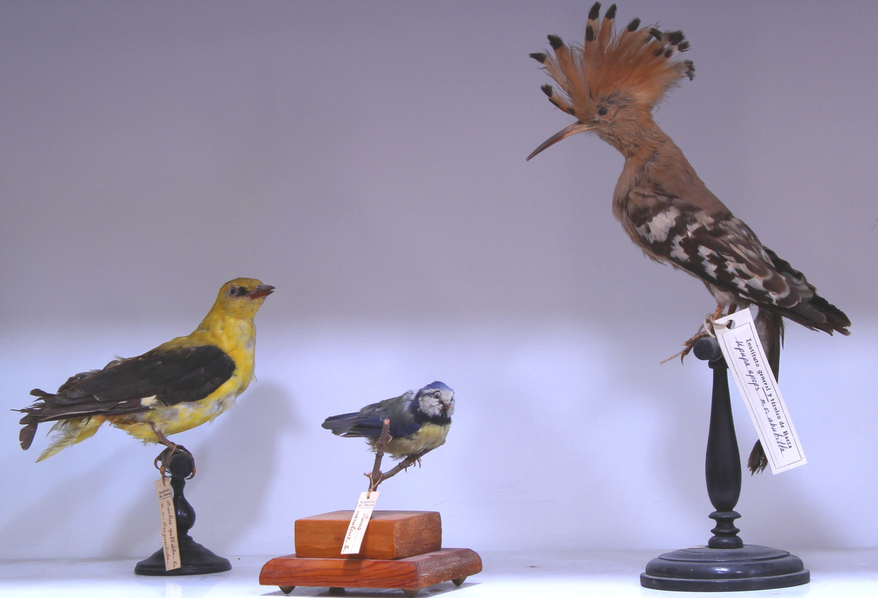
Vitrina
4

Slide 18
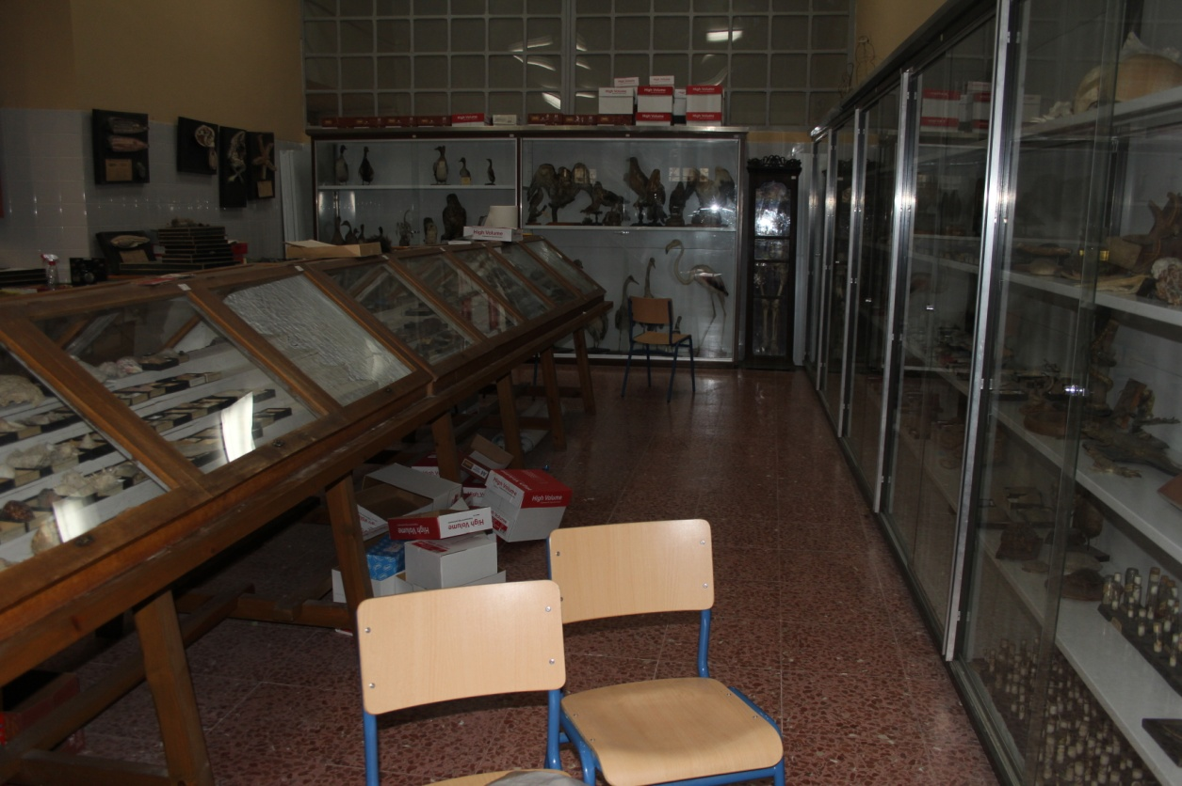
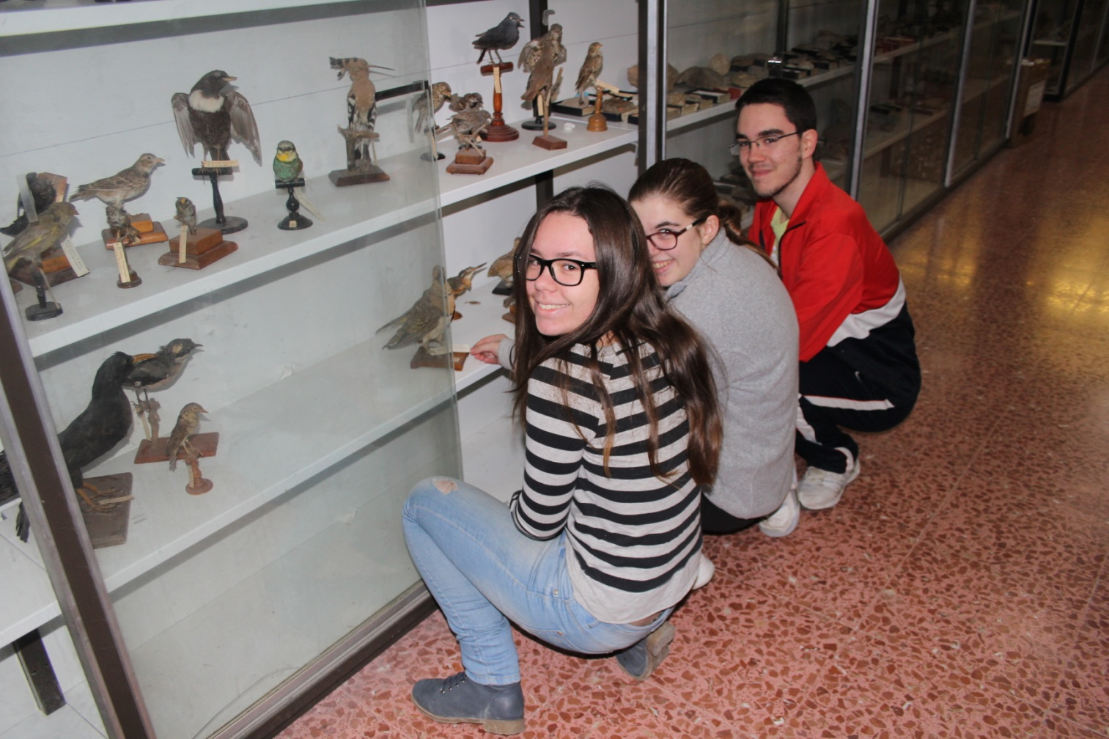
Vitrina
5
curso 2014-2015

Slide 19
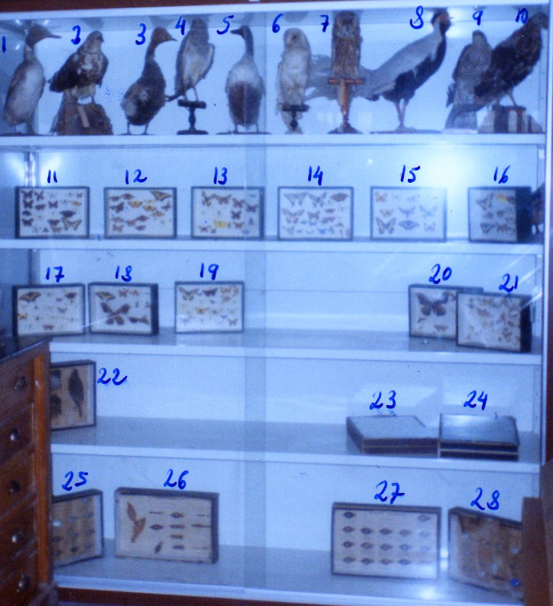
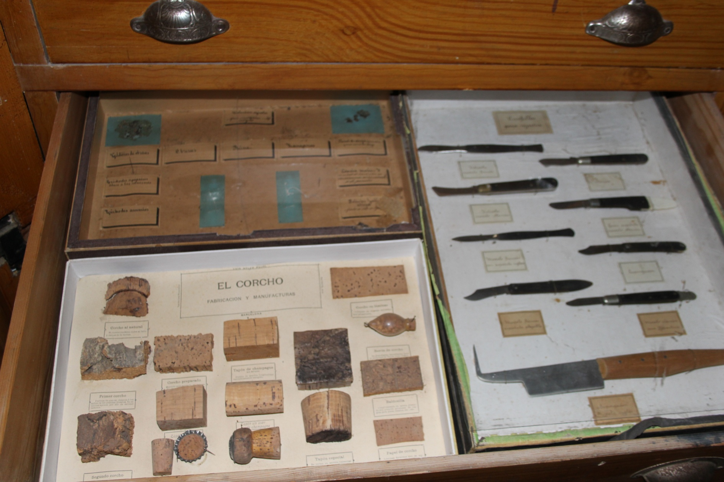
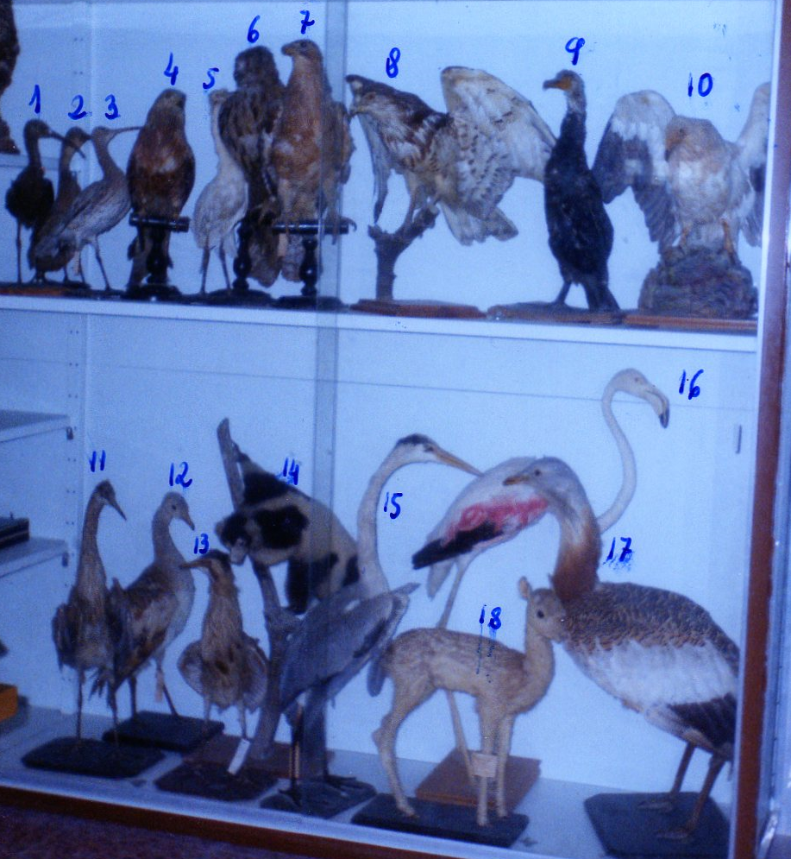
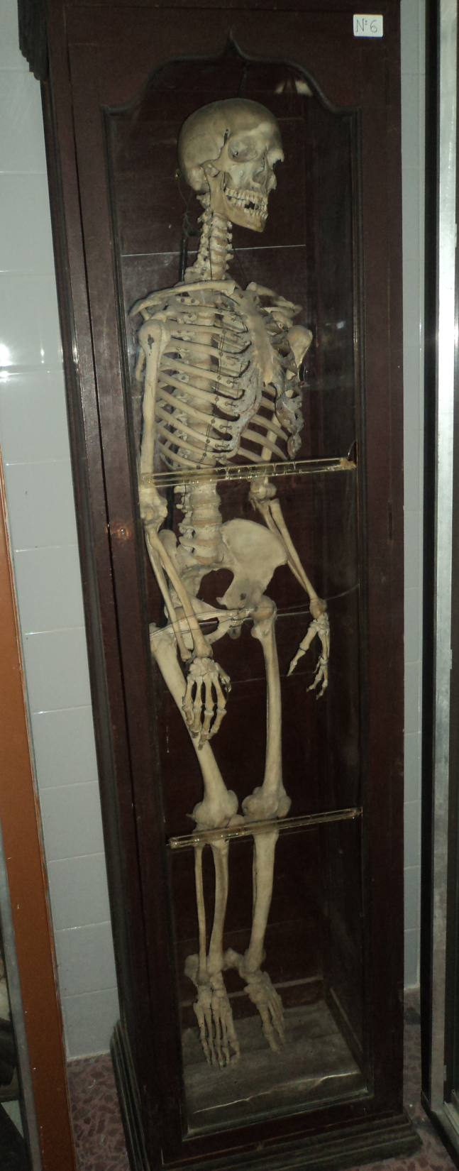
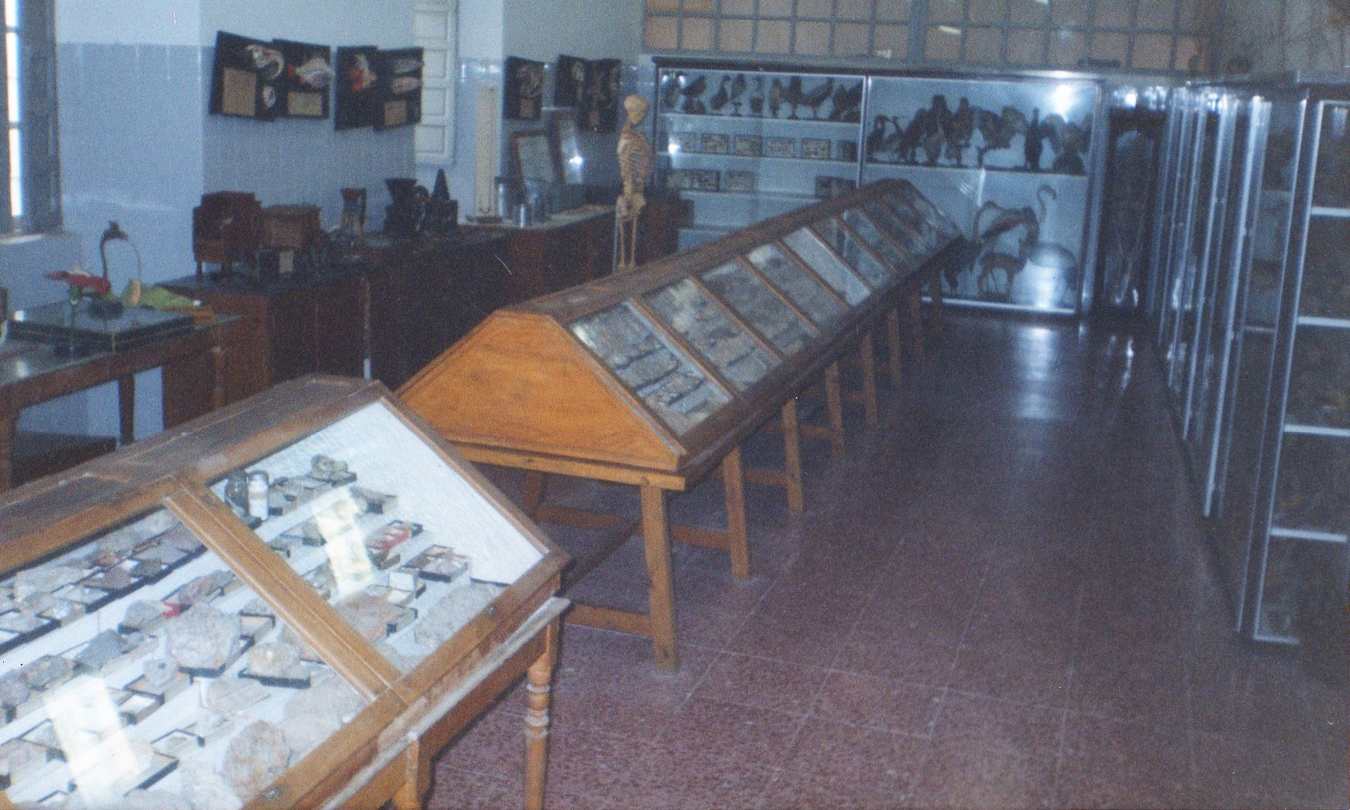
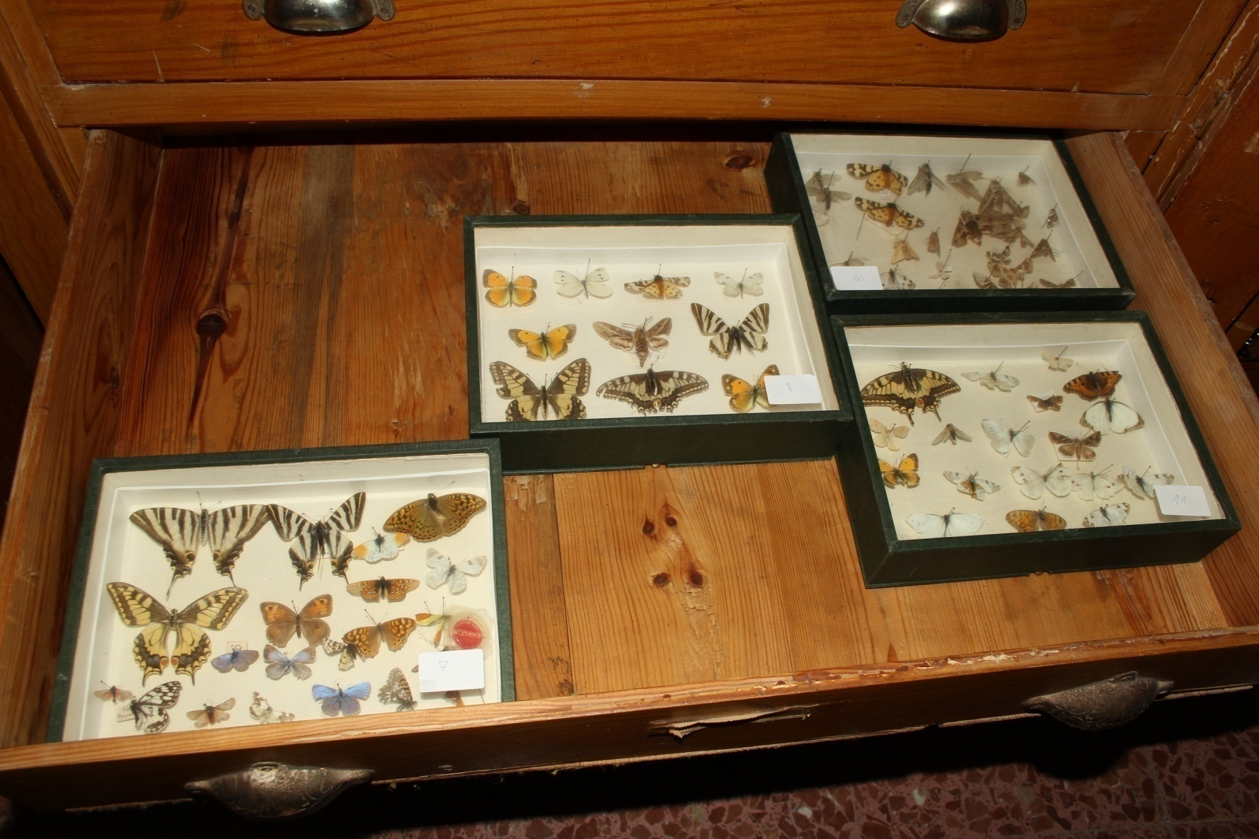
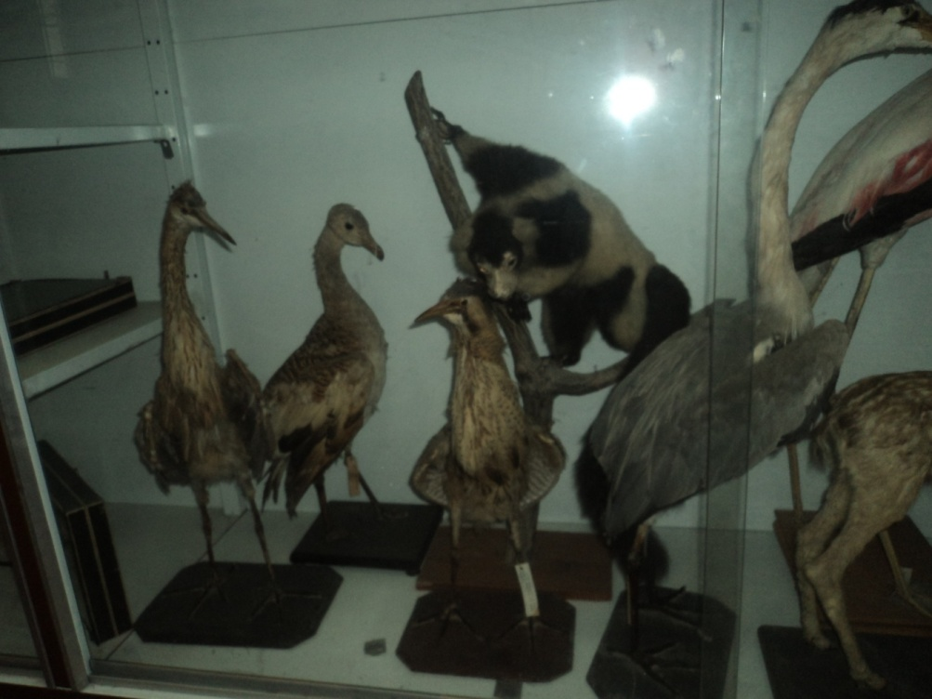
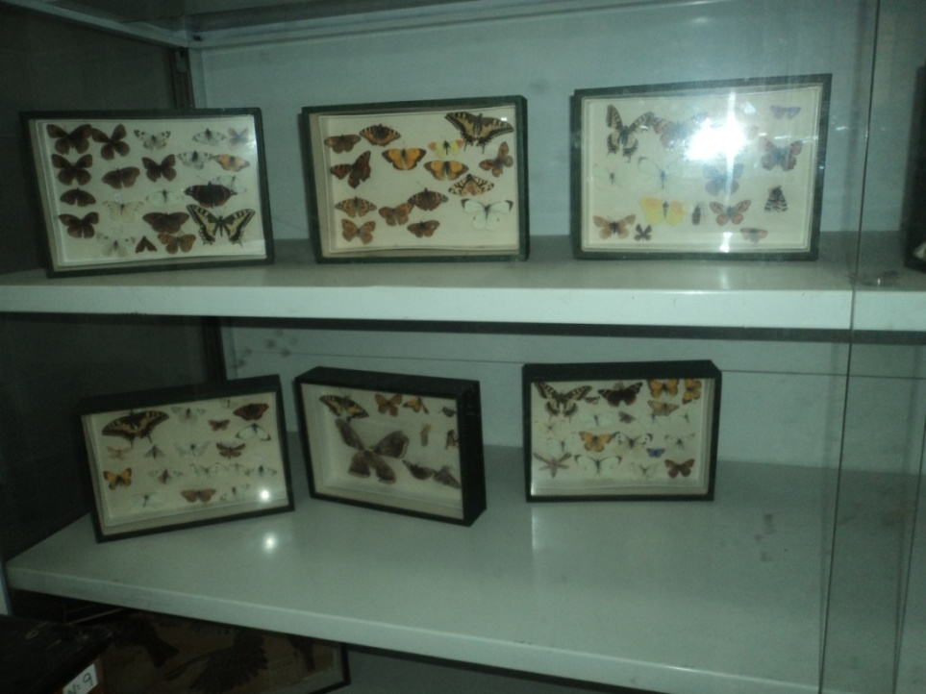
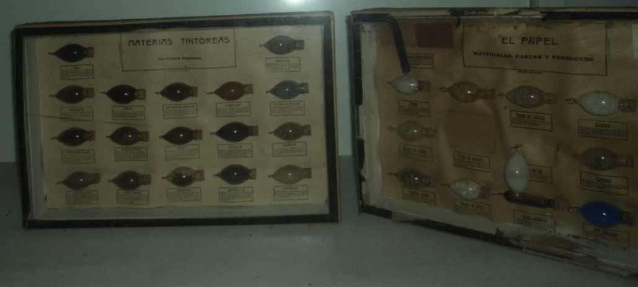
Esqueleto
Estado del museo durante el curso 2001-2002
6
8
7
Vitrina
7
Vitrina
7
Cajones 2014-2015
Vitrina
8
Vitrina
8
Vitrina 6
esqueleto 1883

Slide 20
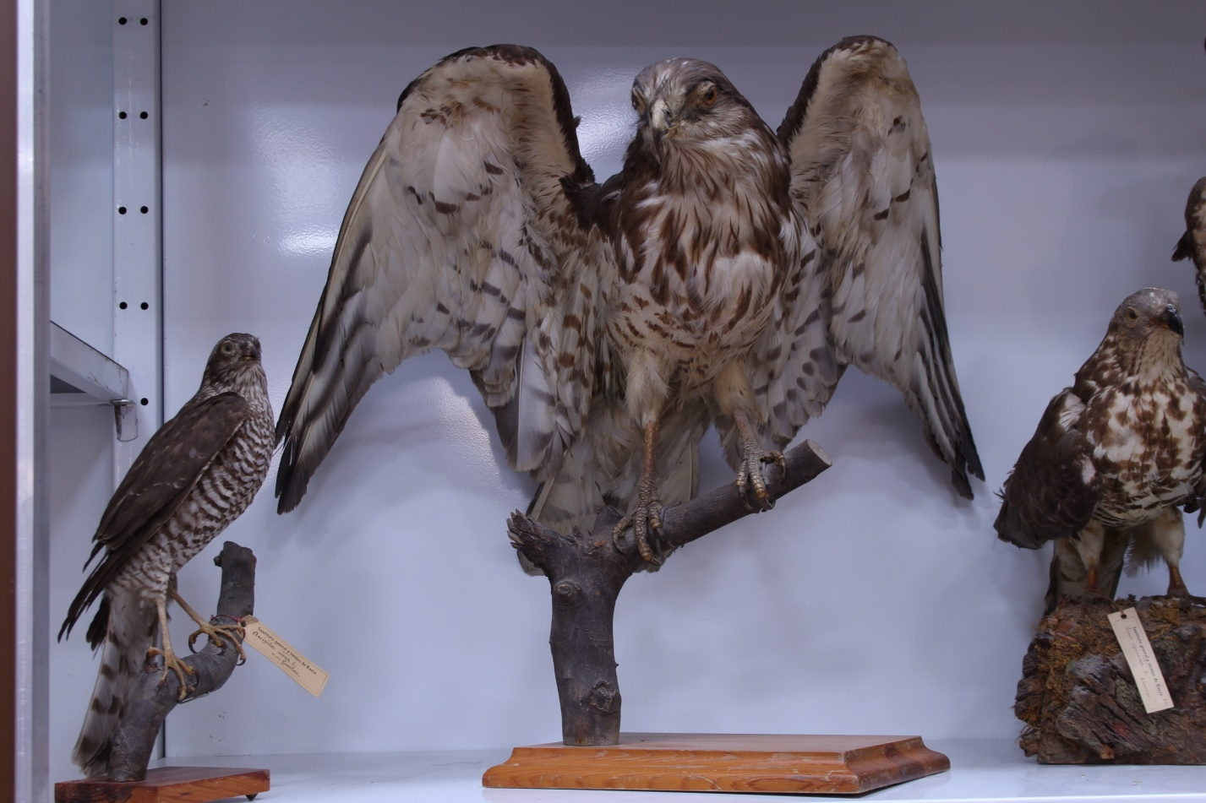
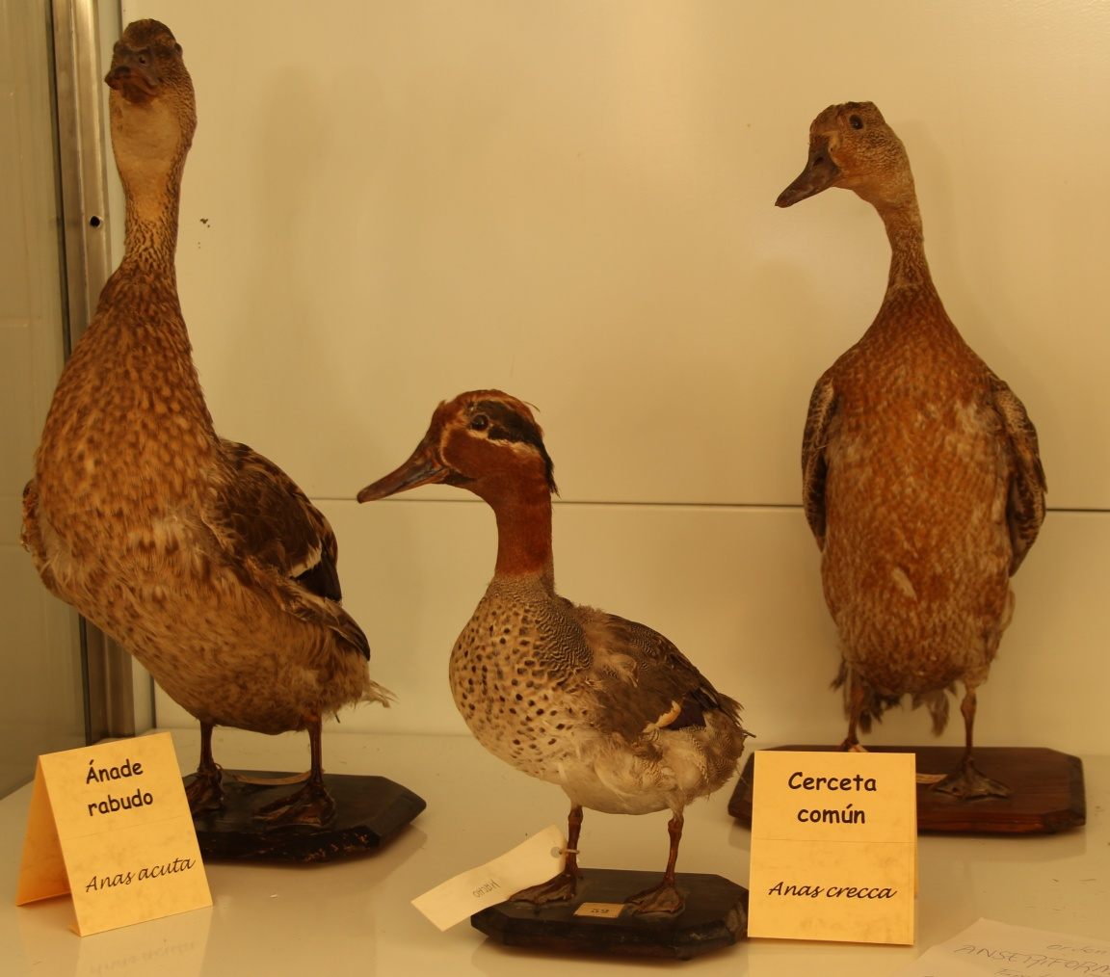
curso 2014-2015
Vitrina
7

Slide 21
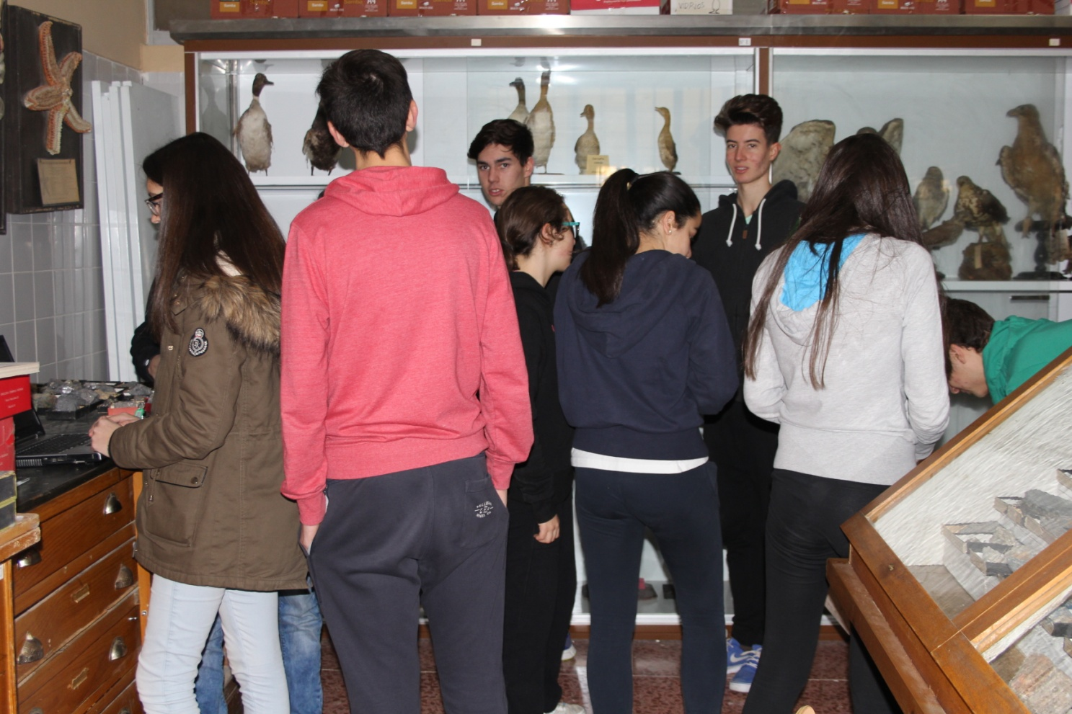
Etiquetando aves en vitrina 7
Inventariando Nuevas Donaciones
curso 2014-2015

Slide 22
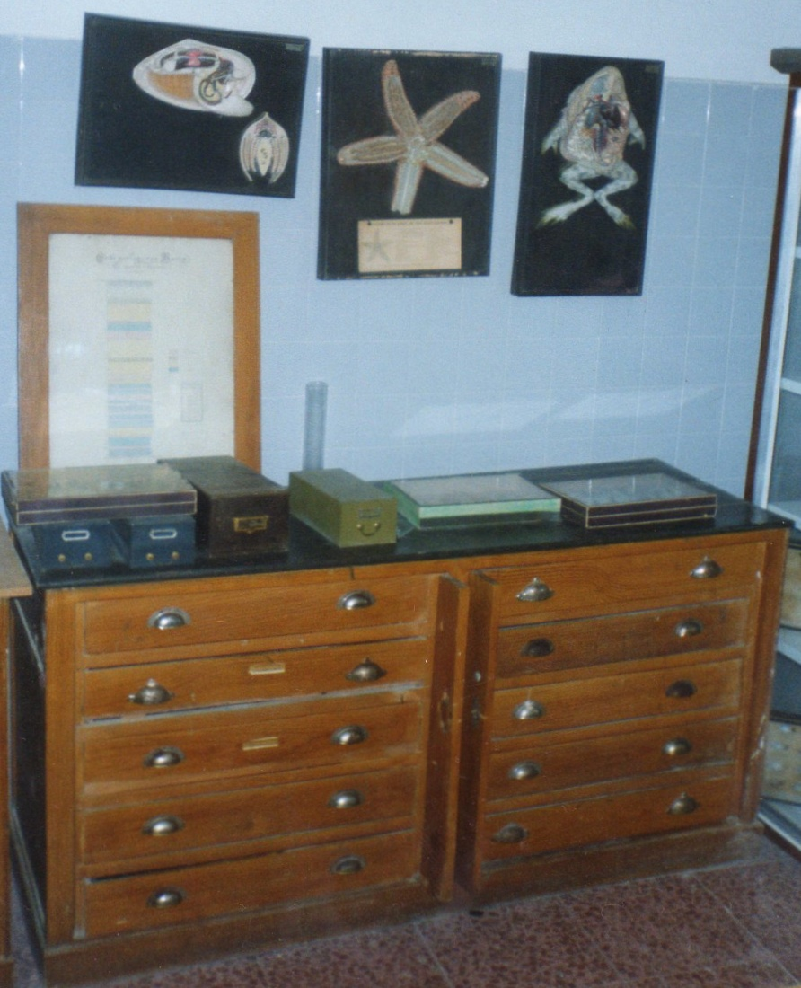
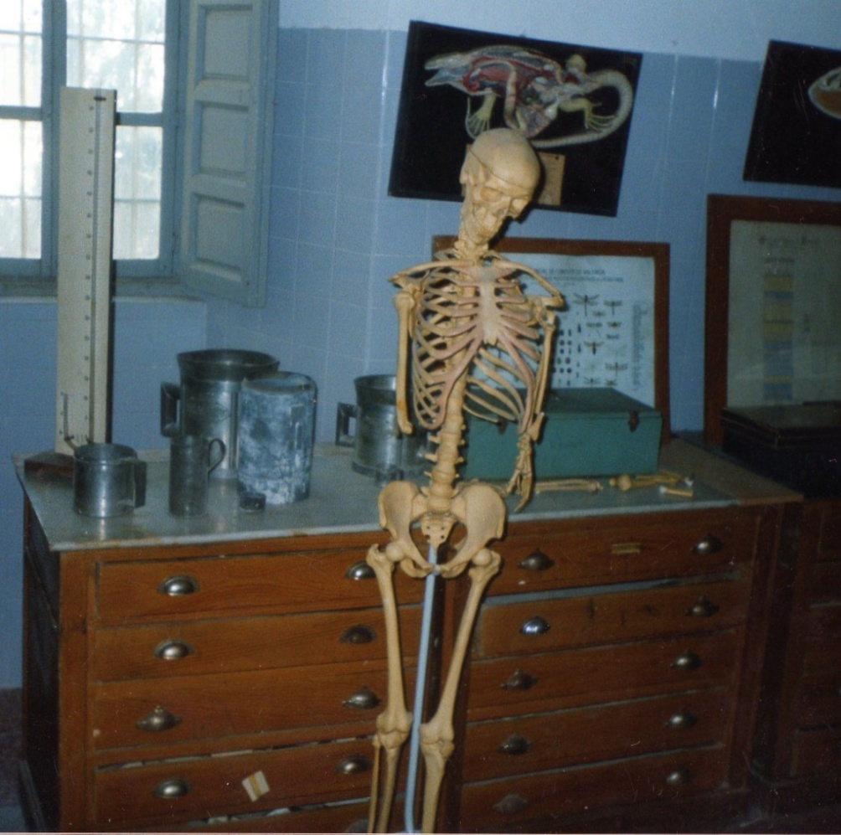
Estado del museo durante el curso 2001-2002
Cajoneras
9 - 10
CAJONERAS
CAJONERAS
9
izq
9
dch
10 izq
10
dch.
Mueble
11
Mueble
12
Armario
14
Mueble
15

Slide 23
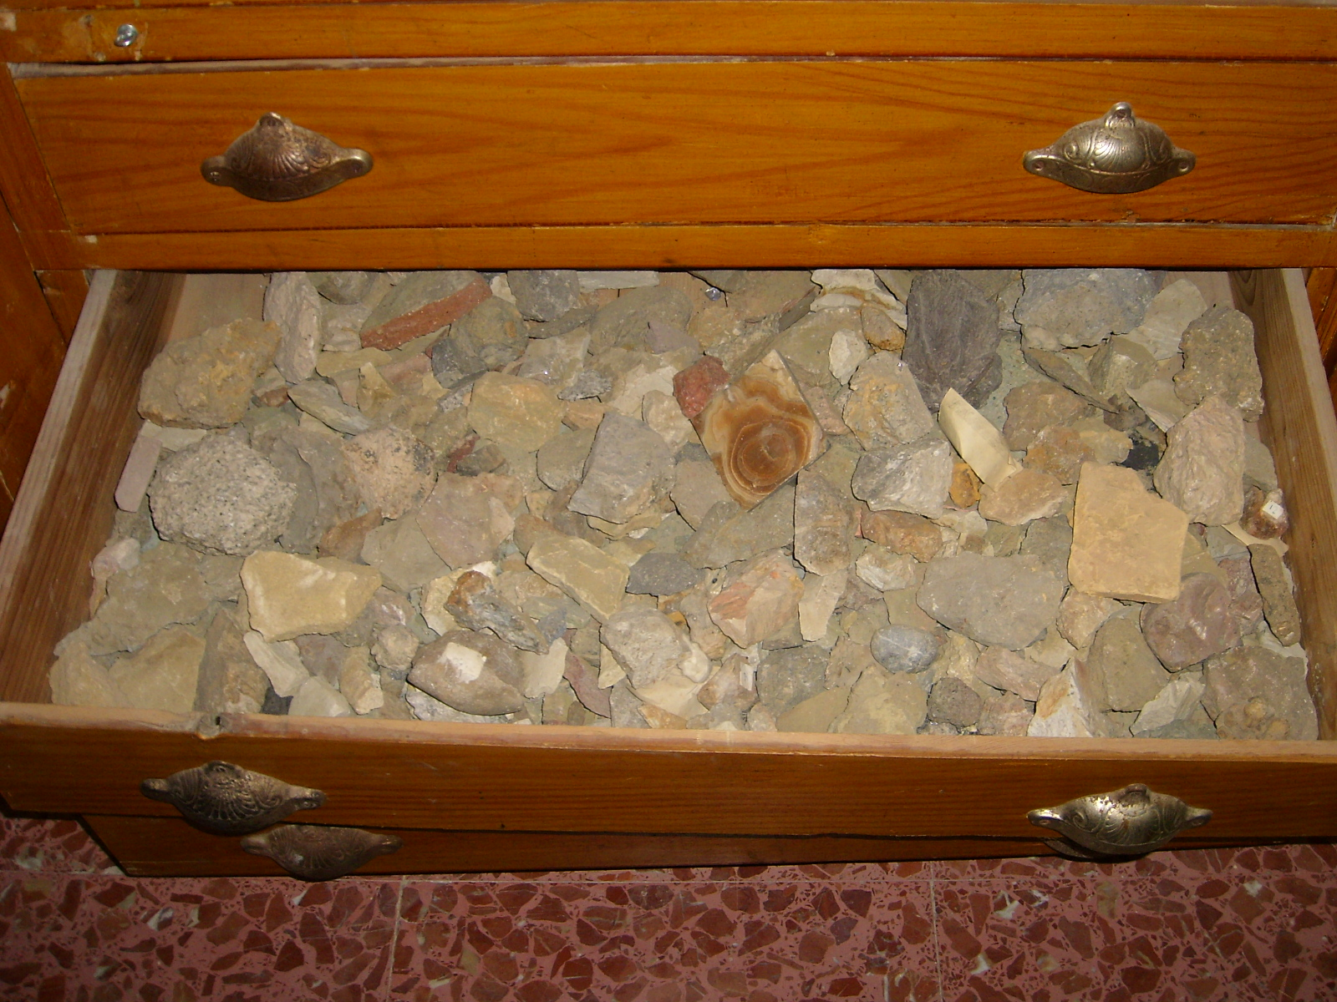

Slide 24
Cajoneras
9 - 10
curso 2013-2014
Investigación en los cajones

Slide 25
1.871

Slide 26
curso 2014-2015
Cajoneras
9 - 10

Slide 27
Muebles
11 - 12
Estado del museo durante el curso 2001-2002
CAJONERAS
CAJONERAS
9
izq
9
dch
10 izq
10
dch.
Mueble
11
Mueble
12
Armario
14
Mueble
15

Slide 28
Esqueleto
Vitrina
5
Vitrina
4
Vitrina
3
Vitrina
2
Vitrina
1
Vitrina
20
Vitrina
19
Vitrina
18
Vitrina
curso
2012-2013
Vitrina
7
Vitrina con rocas y minerales
13
Vitrina con rocas y minerales
13
17
Vitrina
Vitrina
8
RECOLOCANDO MUEBLES
16
9
izq
9
dch
10 izq
10
dch.
Mueble
11
Mueble
12
Armario
14
Mueble
15
Mueble
15
Armario
14

Slide 29
Esqueleto
Vitrina
5
Vitrina
4
Vitrina
3
Vitrina
2
Vitrina
1
Vitrina
20
Vitrina
19
Vitrina
18
Esqueleto
RECOLOCANDO MUEBLES
Vitrina
curso 2012-2013
Vitrina
7
Vitrina con rocas y minerales
13
Vitrina con rocas y minerales
13
Vitrina con rocas y minerales
13
Vitrina con rocas y minerales
13
17
Vitrina
Vitrina
8
16
9
izq
9
dch
10 izq
10
dch.
Mueble
11
Mueble
12
Armario
14
Mueble
15

Slide 30
curso 2001-2002
CAJONERAS
CAJONERAS
9
izq
9
dch
10 izq
10
dch.
Mueble
11
Mueble
12
Armario
14
Mueble
15

Slide 31
curso 2012-2013
curso 2012-2013
Descubriendo el armario

Slide 32
curso 2012-2013

Slide 33
curso 2014-2015

Slide 34
curso 2014-2015

Slide 35
curso 2014-2015

Slide 36
Estado del museo 2001-2002
Vitrina
Vitrina
Vitrina
Vitrina
Vitrina
16
Vitrina 5
17
Vitrina
17
Vitrina
Vitrina
16
16

Slide 37
Vitrina
20
Vitrina
19
Vitrina
18
Vitrina
17

Slide 38
Vitrina
5
Vitrina
4
Vitrina
3
Vitrina
2
Vitrina
1
Vitrina
20
Vitrina
19
Vitrina
18
Vitrina
18
Vitrina
19
Vitrina
20
Vitrina
1
Vitrina
18

Slide 39
curso 2014-2015

Slide 40
curso 2014-2015
Ordenando rocas

Slide 41
Historia geológica

